Slide 1
Erasmus+ MOBILITY WORK PROGRAMME FOR SCHOOL STAFF and QUALITY COMMITMENT for school education
1. Oktober 2017 – 7. Oktober 2017
Lehreraustausch mit der Häädemeeste Secondary School, Estland
von Katharina Stahn

Slide 2
Das Programm

Slide 3
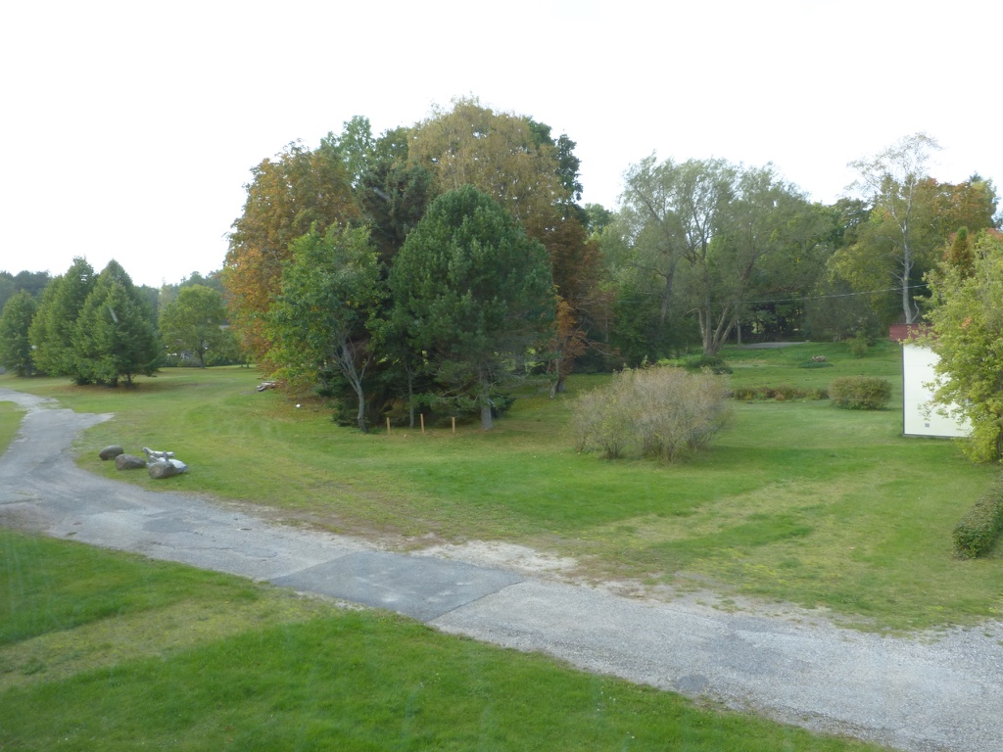
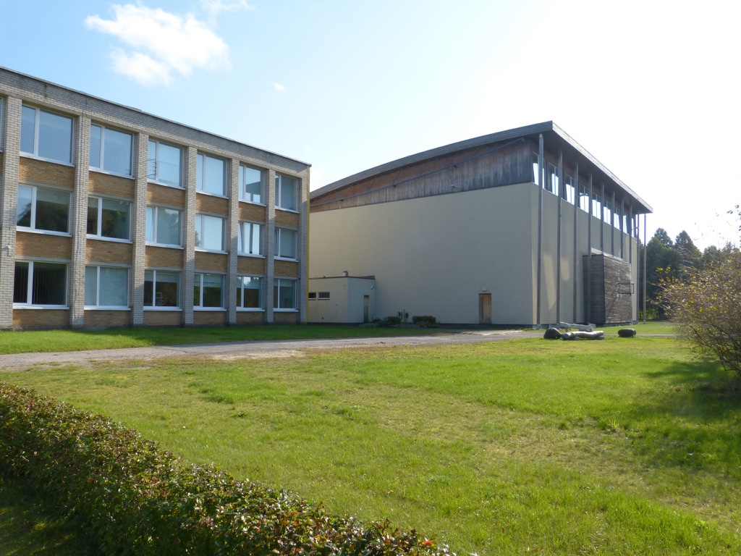
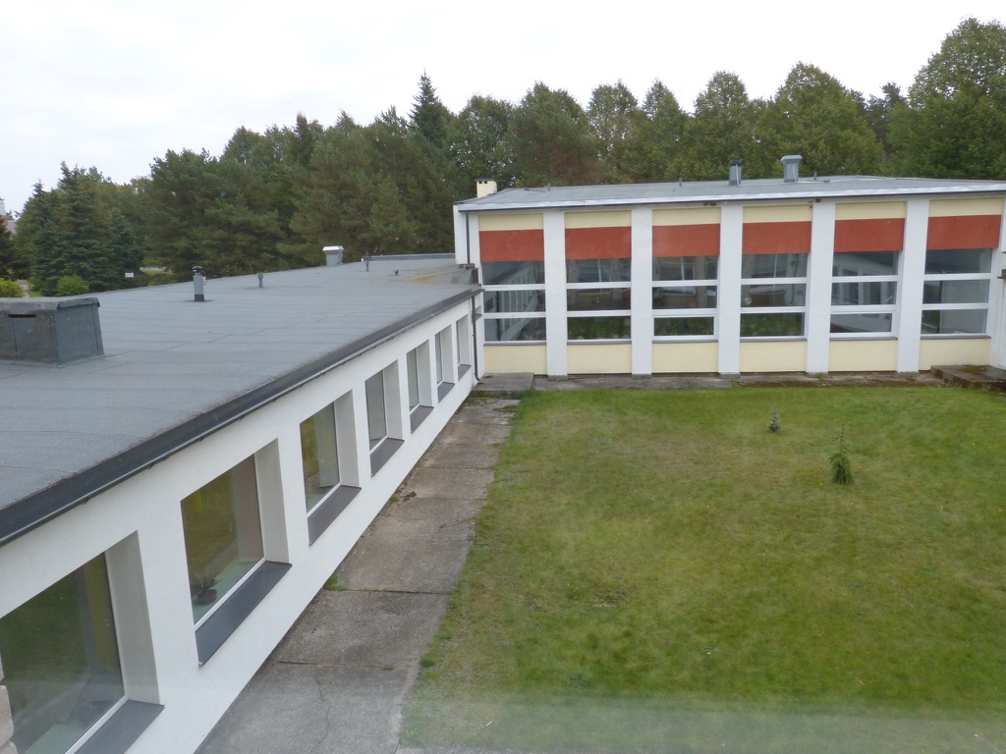
Die Häädemeeste Keeskkool

Slide 4
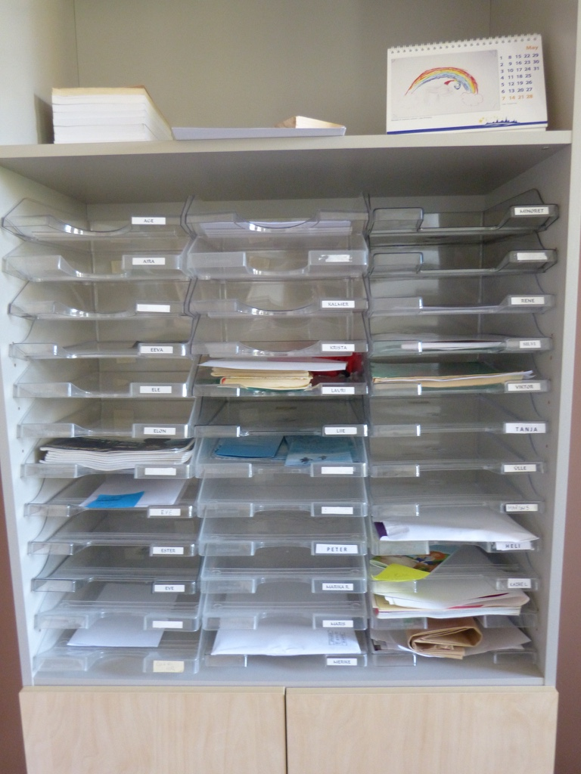
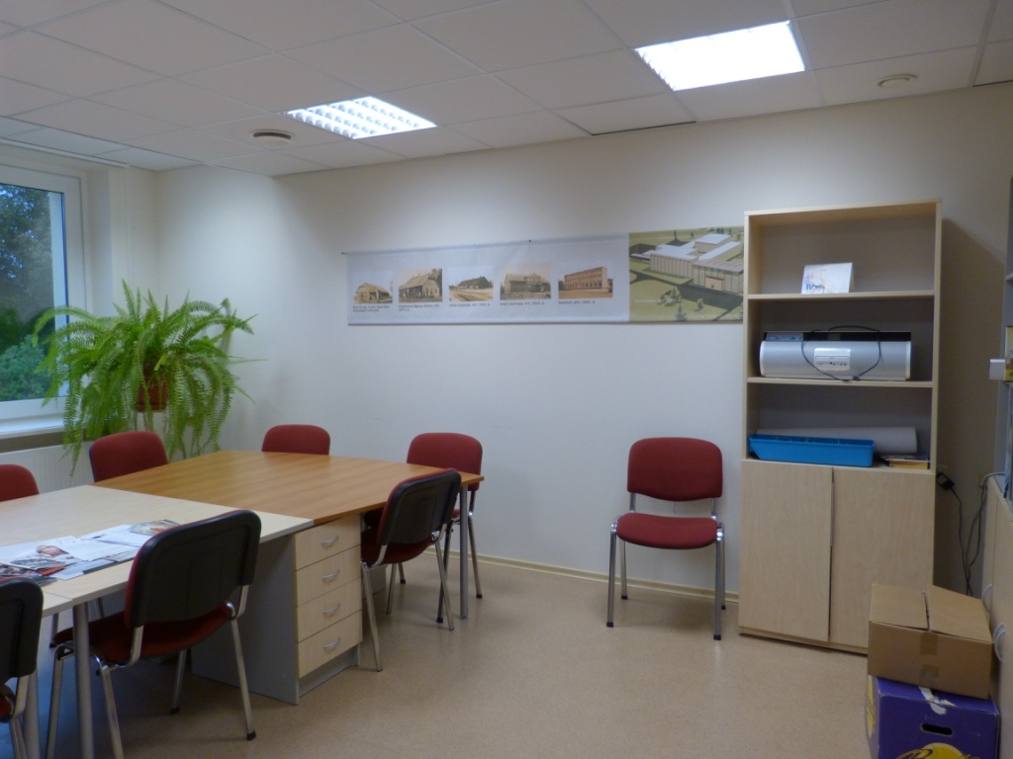
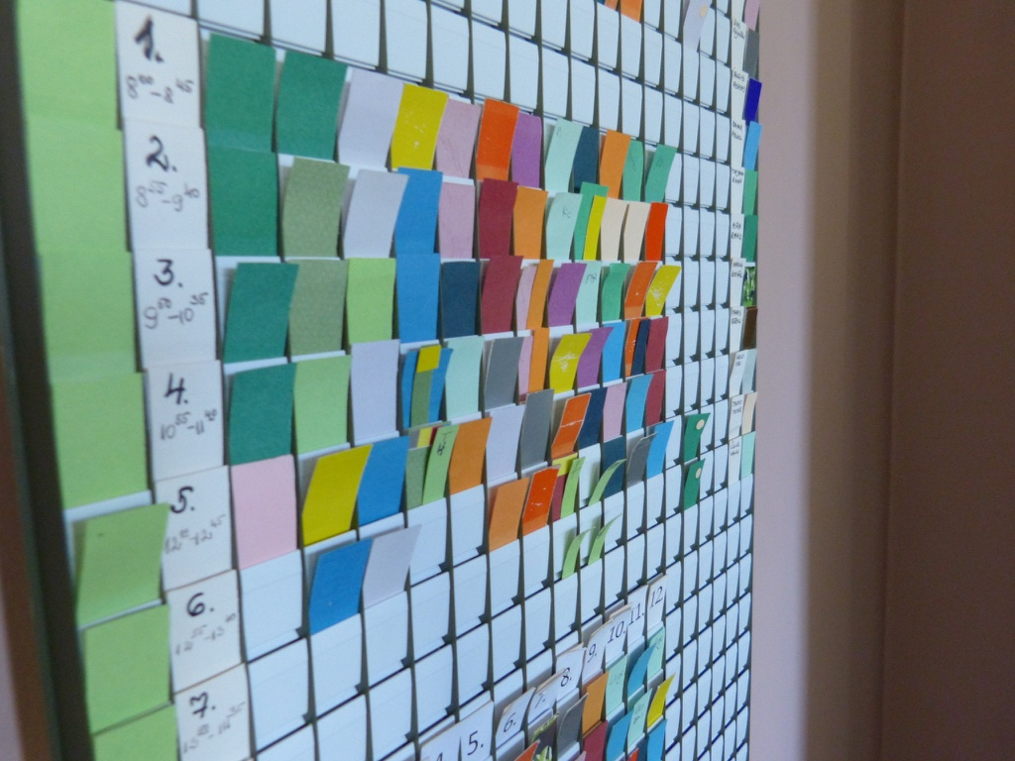
Die Häädemeeste Keeskkool

Slide 5
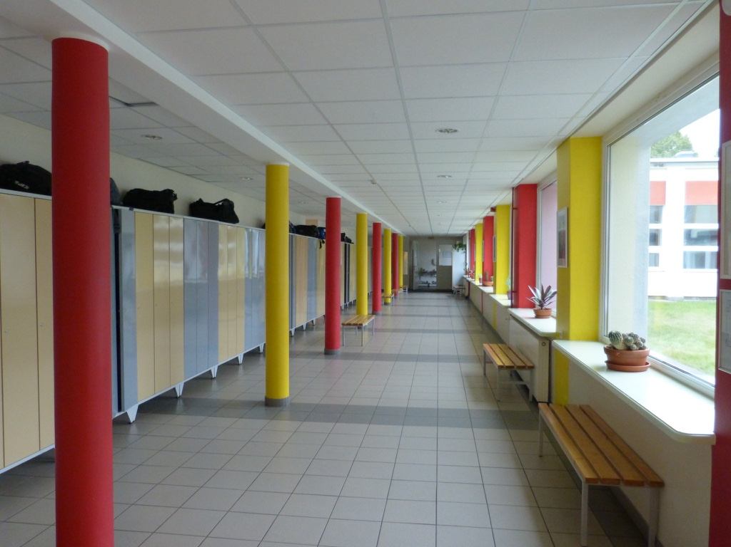
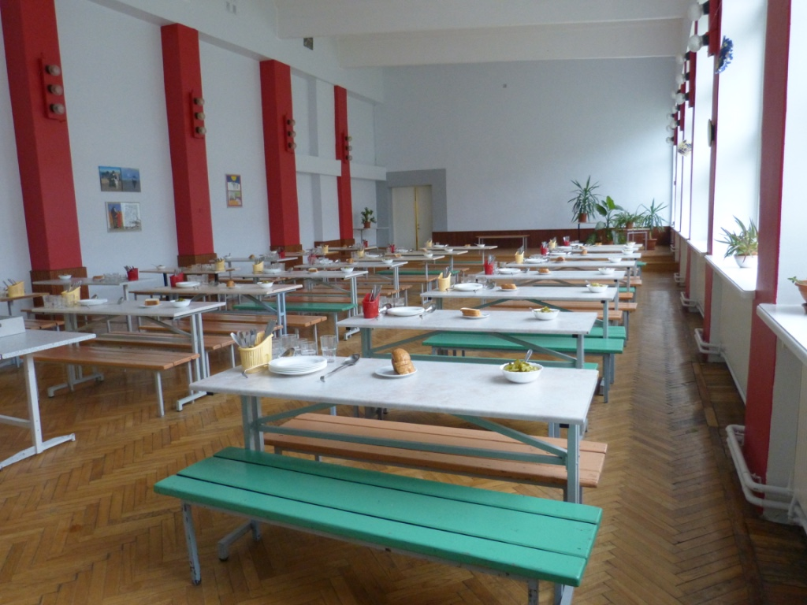
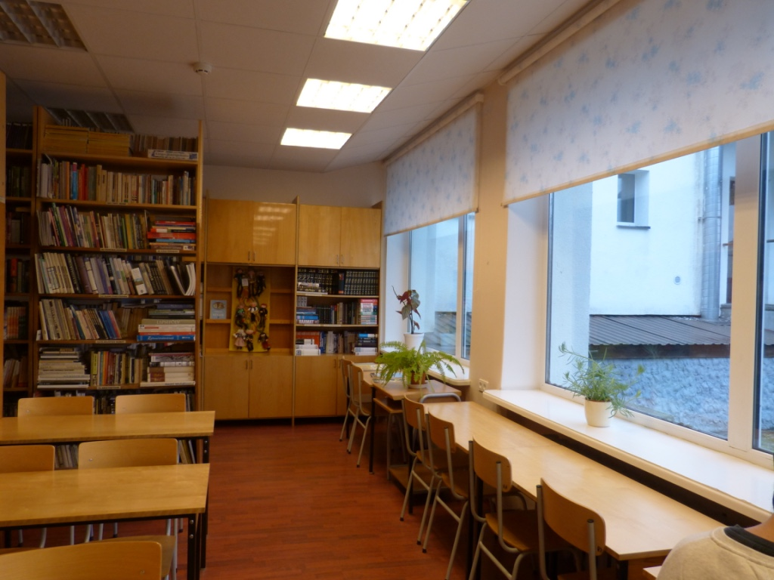

Slide 6
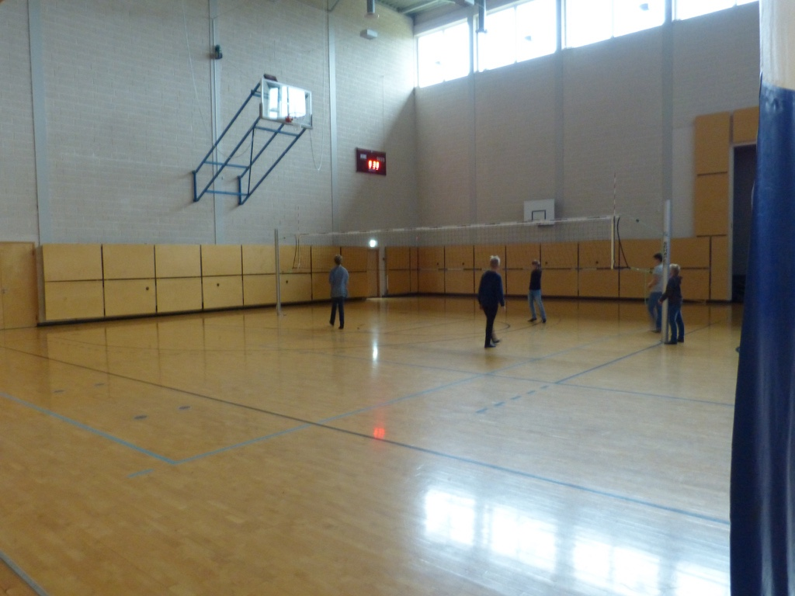
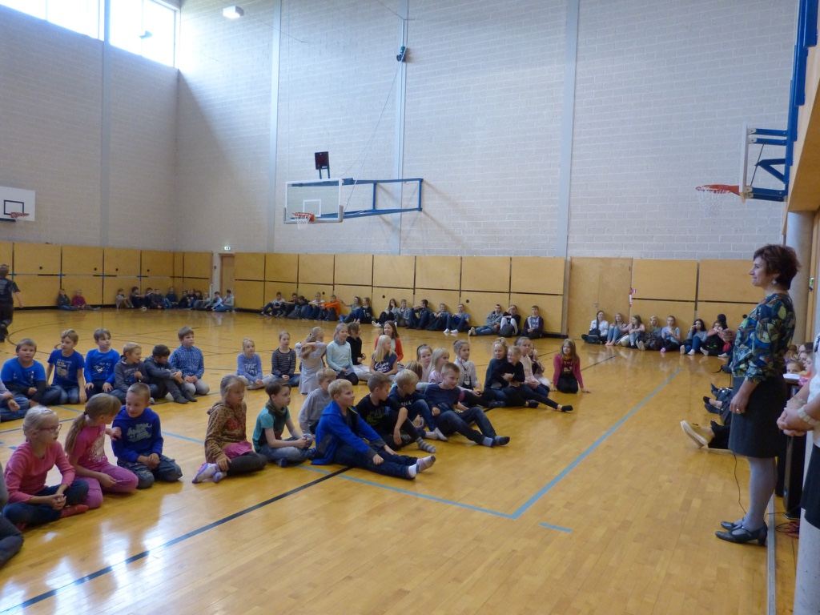
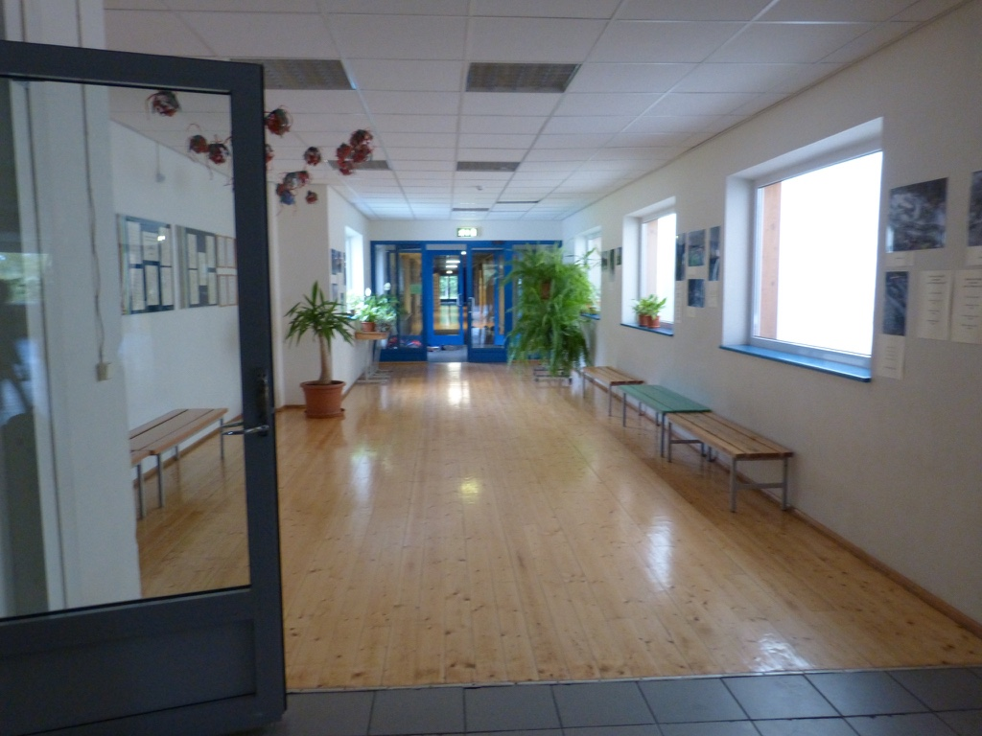
Vollversammlung der Schulgemeinde in der Turnhalle

Slide 7
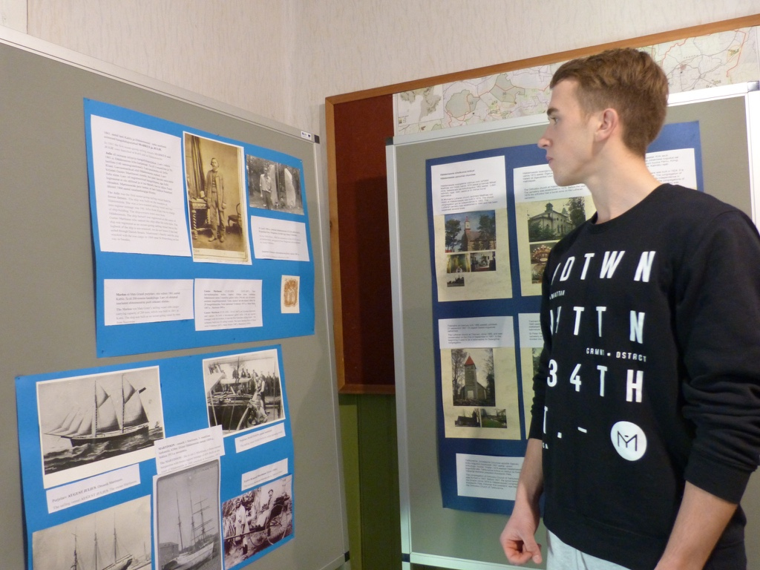
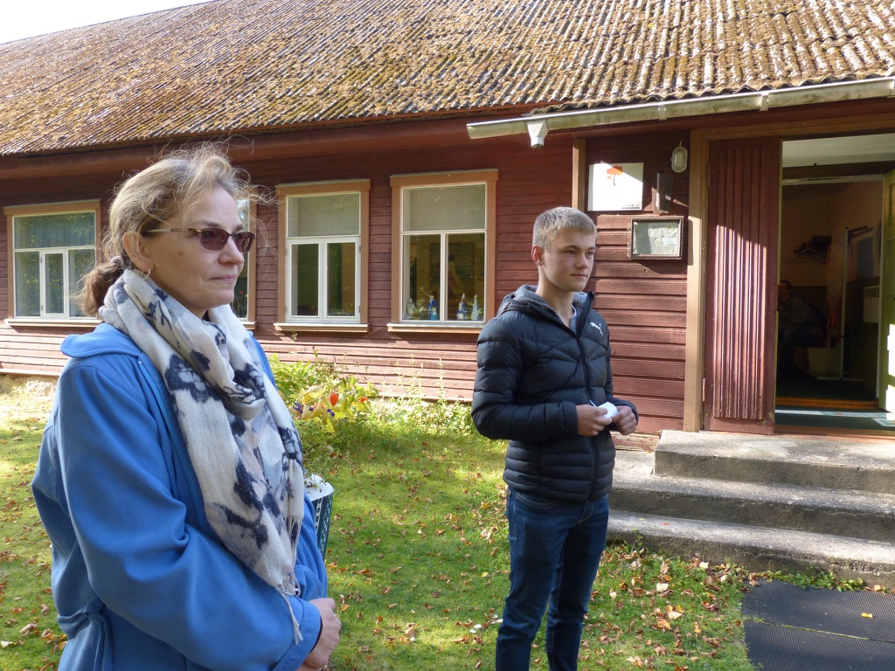
Schülerpräsentationen im und am Heimatmuseum in Häädemeeste

Slide 8
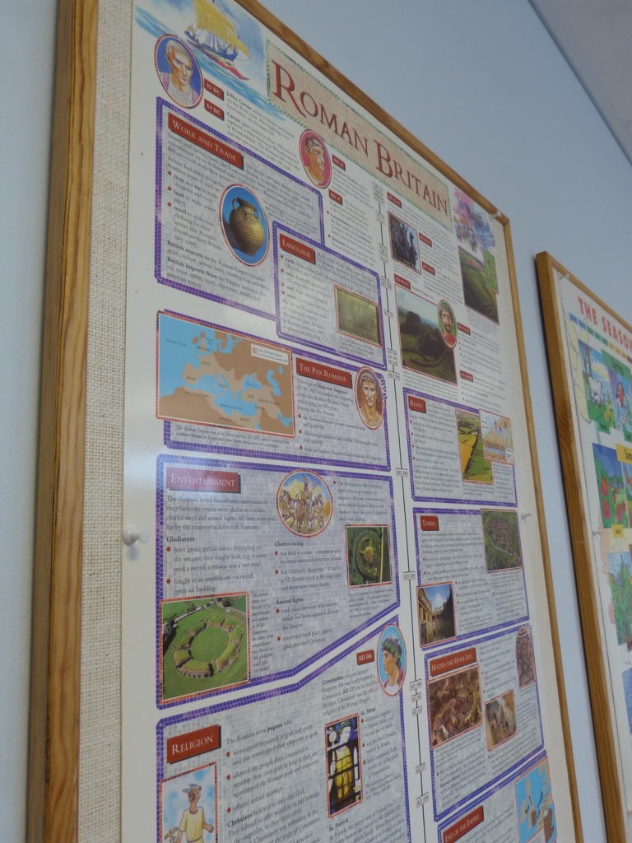
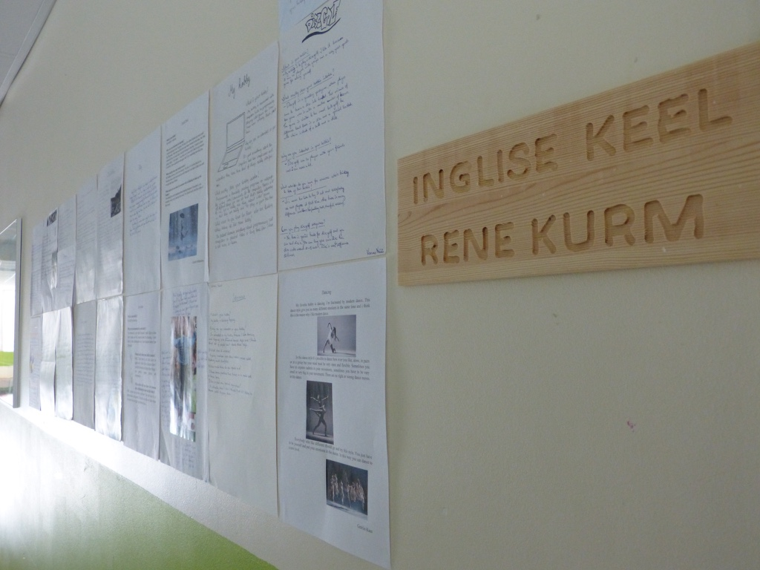
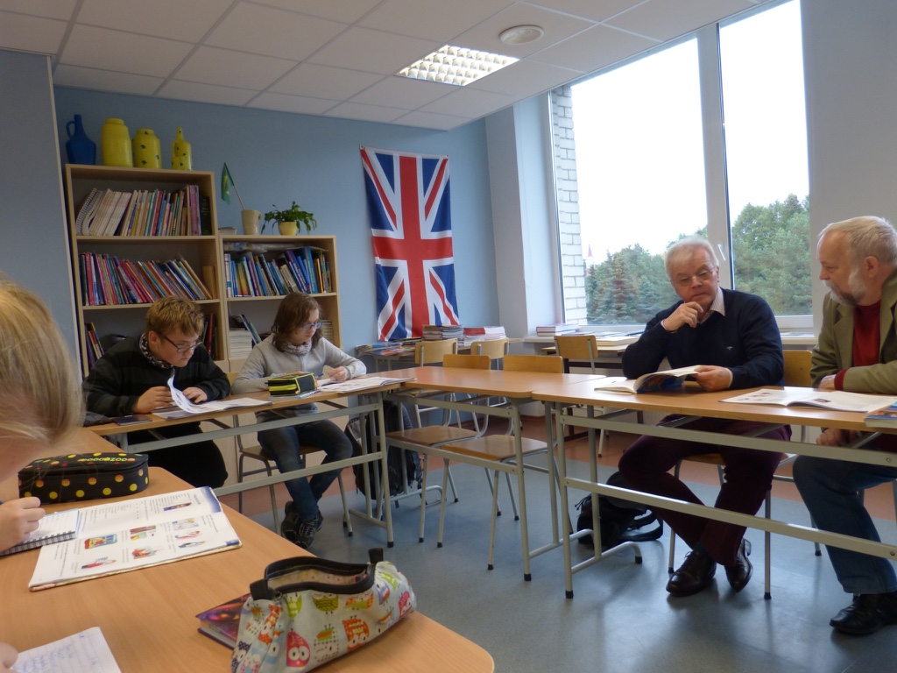
Hospitationen / Job-shadowing

Slide 9
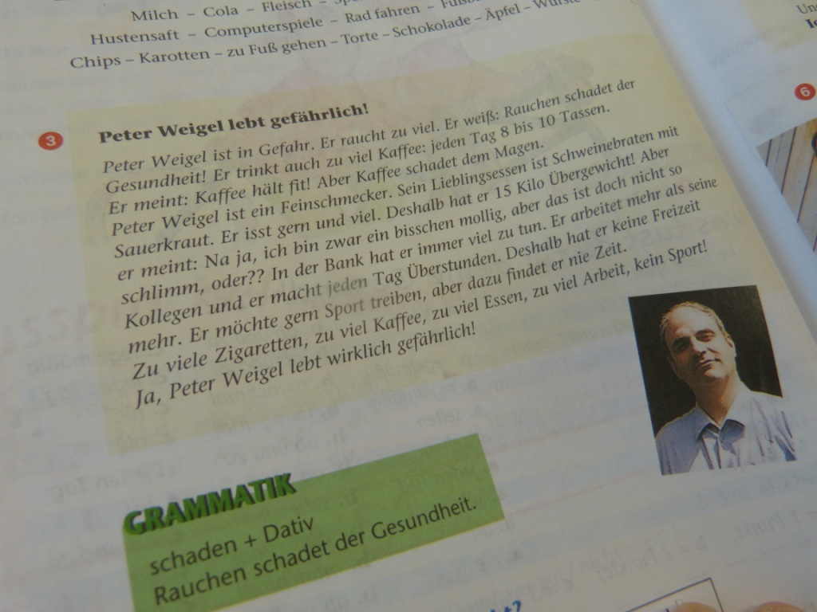
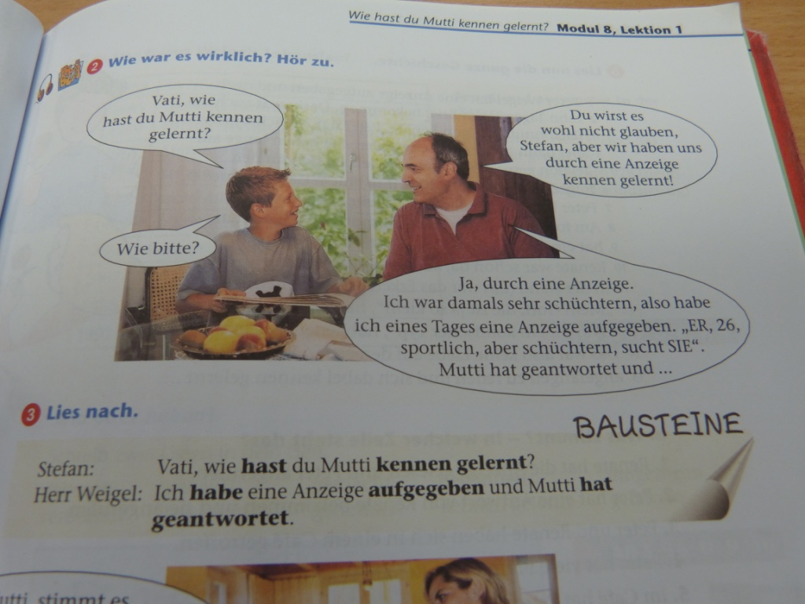
Arbeitsmaterialien im Fach Deutsch

Slide 10
Der Tag der Deutschen Einheit

